Slide 1
Sannhet, bevissthet og simulasjoner
Hedda Hassel Mørch
Førsteamanuensis i filosofi, Høgskolen i Innlandet

Slide 2
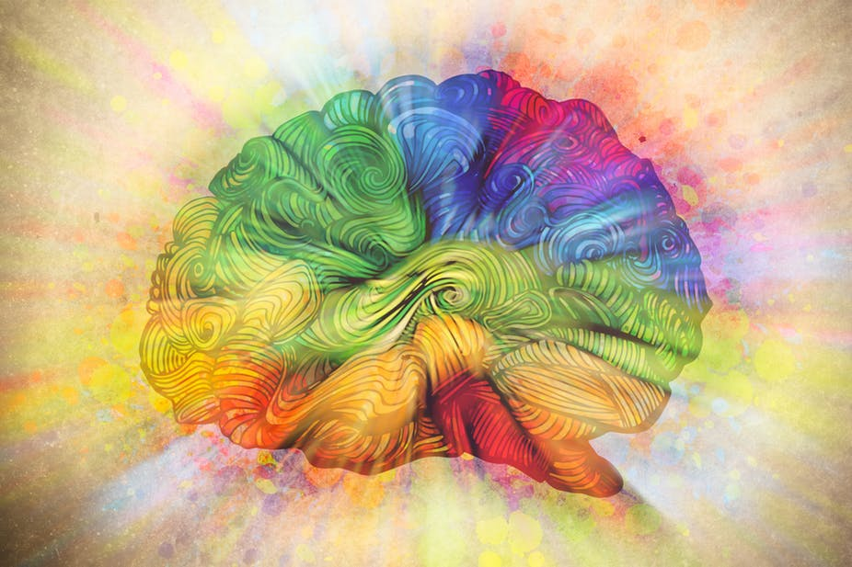
Sannhet, bevissthet og simulasjoner –sammenheng?
Mitt fagfelt: bevissthetsfilosofi
Bevissthet = følelser, tanker og andre subjektive opplevelser «inne i hodet»
Hva er bevissthet? Hvordan kan det oppstå fra hjernen? Er bevissthet bare en fysisk prosess i hjernen, eller er det noe mer?
Tema for filosofidagen
Hva er sant? Hvordan vite? En felles virkelighet?
Simulasjoner
Våre subjektive opplevelser gir et usant bilde av virkeligheten
Hva er problemet med å leve i en simulasjon?
Hvorfor er det mer verdifullt å vite sannheten; leve i virkeligheten?
Kan vi vite at vi ikke lever i en simulasjon? Er det sannsynlig at vi gjør det?
Argumenter for
Svar/innvendinger mot argumentene

Slide 3
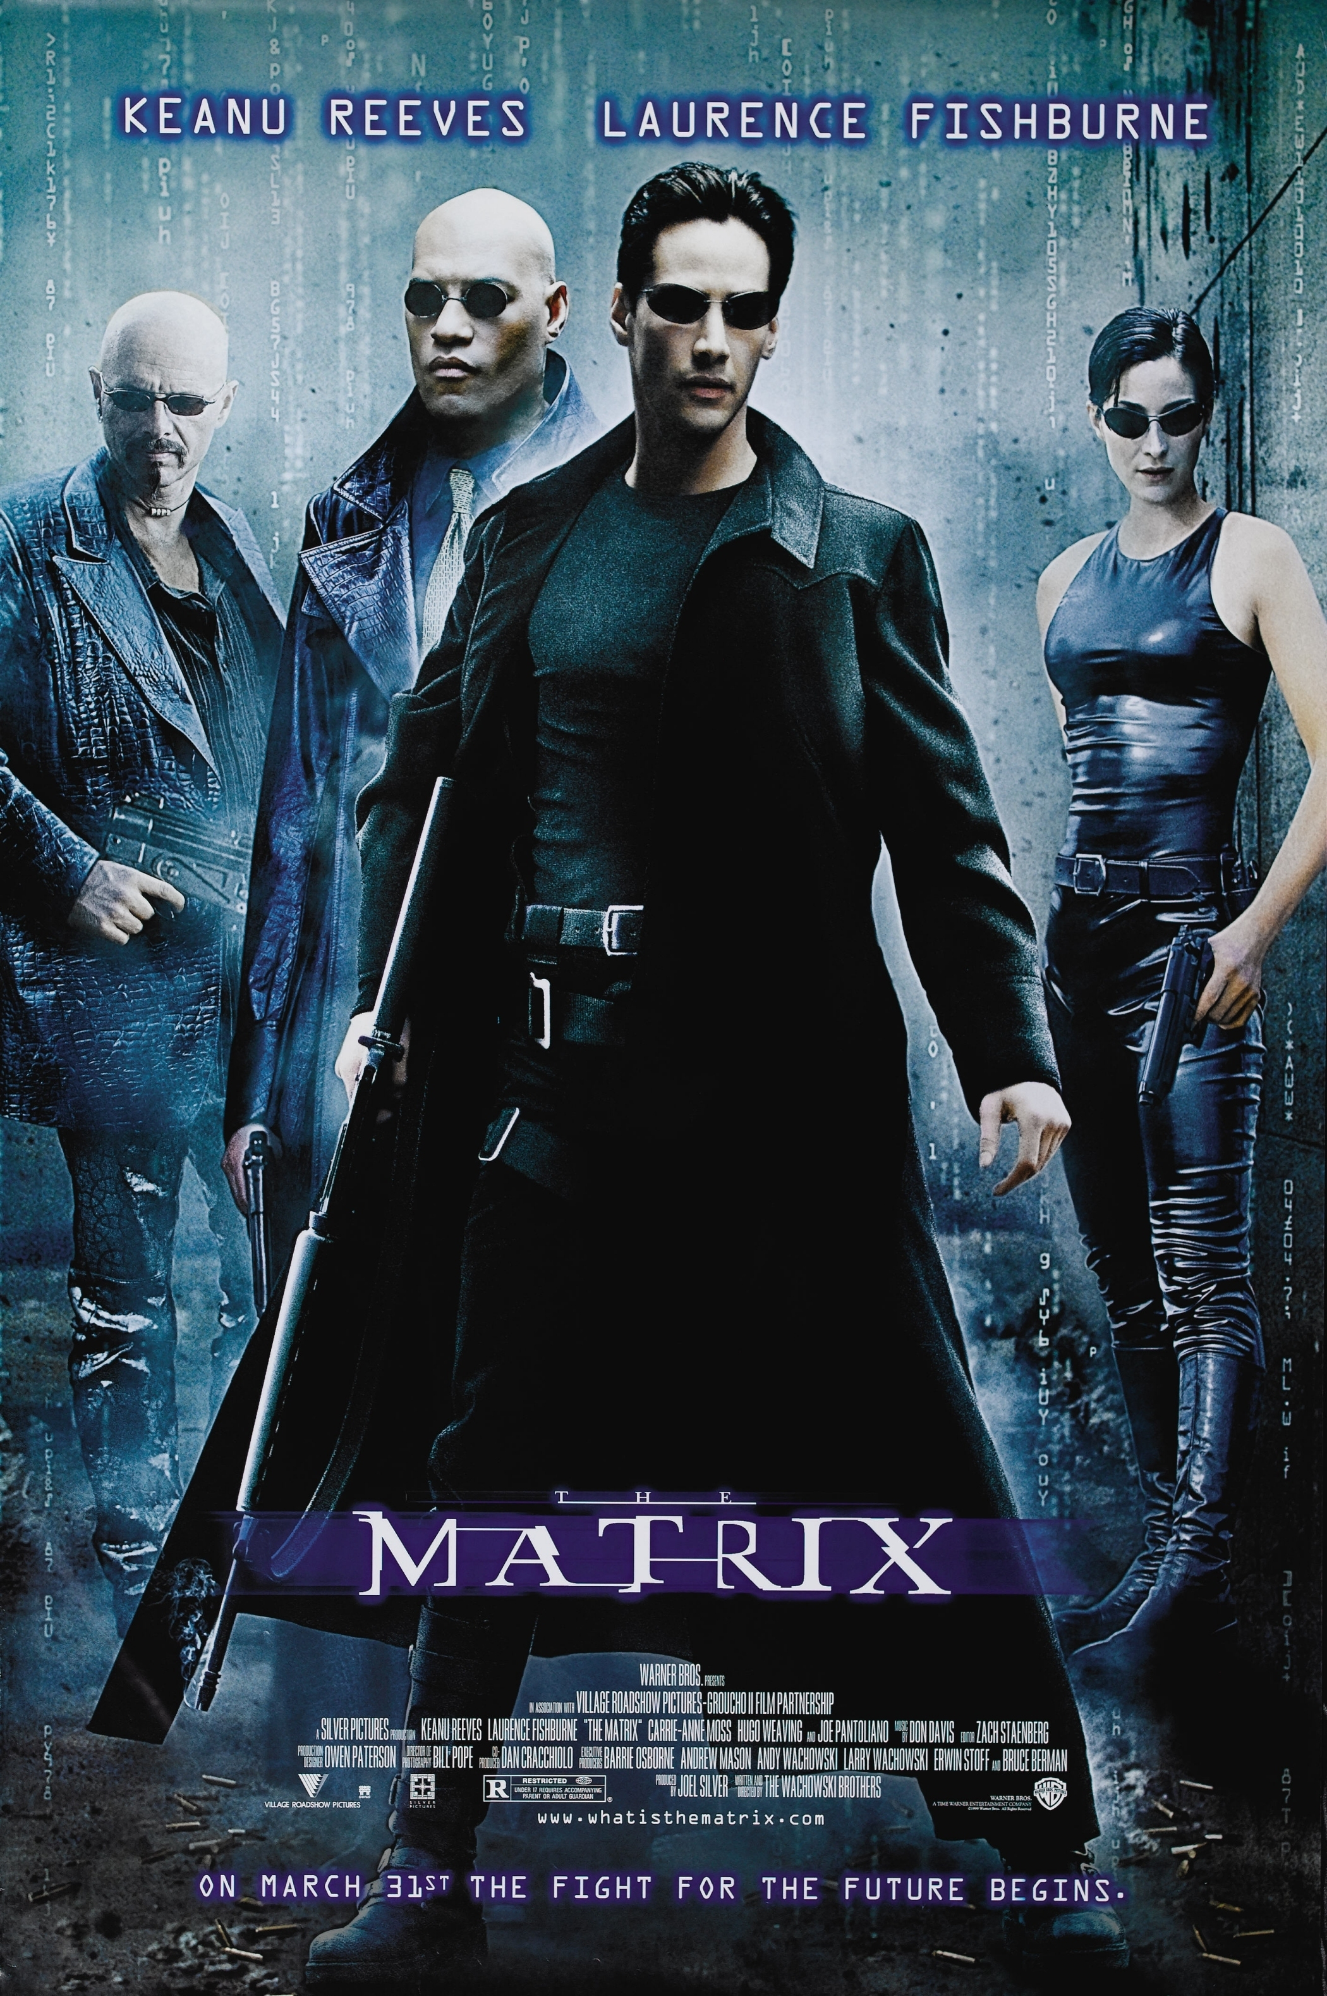
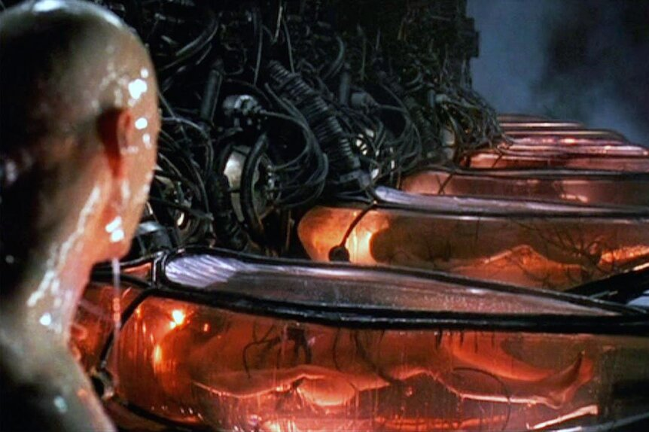
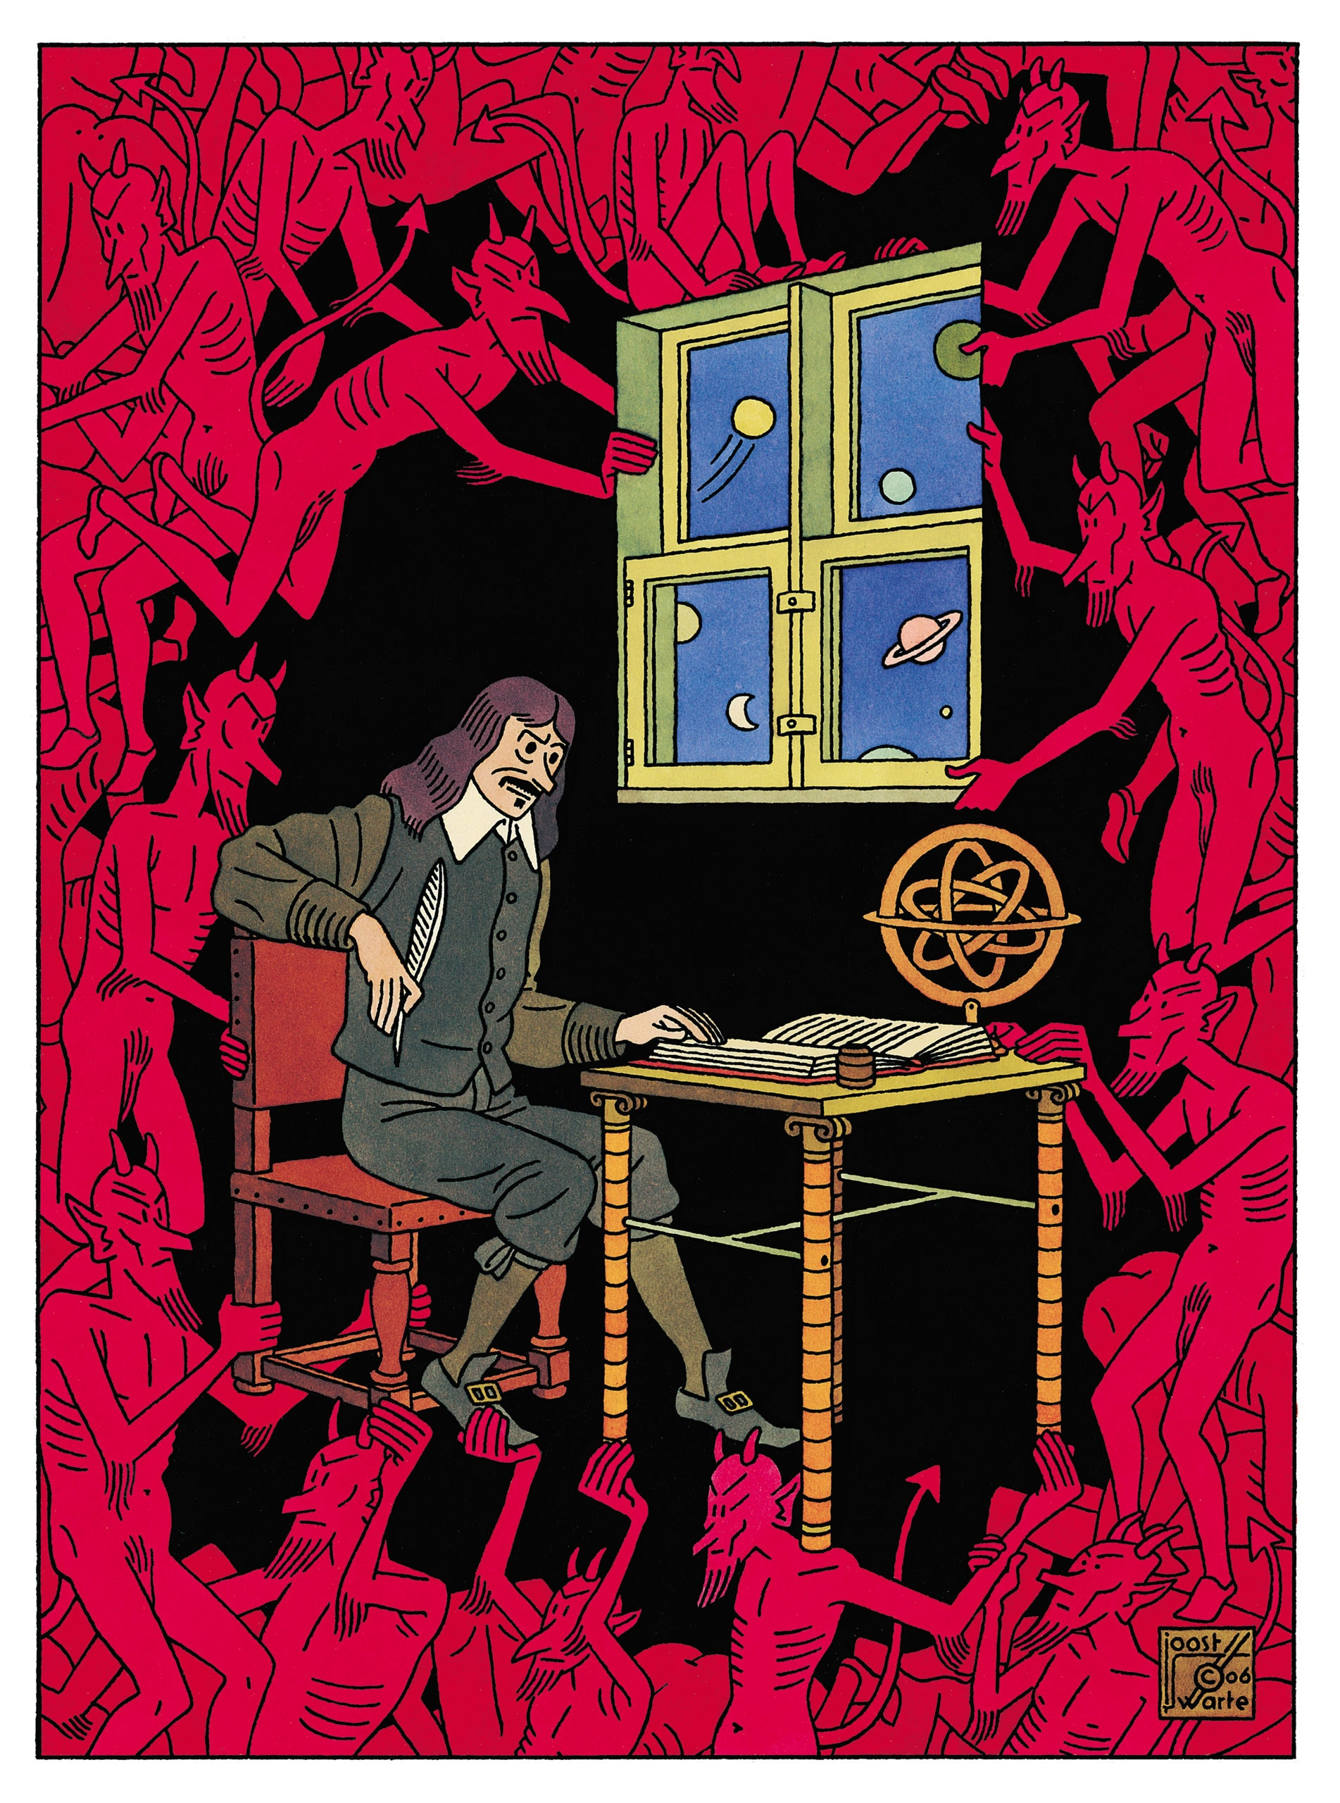
Simulasjoner
Våre sanseinntrykk er skapt teknologisk eller digitalt (typisk)
Reflekter ikke verden utenfor
Men heller simulatorenes ønsker
The Matrix
Krig mellom mennesker og KI-roboter – KI vant
KI har plugget alle menneskene inn i en simulasjon
Tror det lever i 1999 i verden som den var da
Lever egentlig nærmere 2199, jorden er rasert, mennesker ligger i kokonger med plugger inn i hjernen.
Descartes’ onde demon-scenario
Alt du opplever er en drøm eller illusjon styrt av en ond demon – kun for å lure deg.
Finnes ingen ytre fysisk verden

Slide 4
Hva er problemet med å leve i en simulasjon?
Begreper
Simmer = vesner som lever i simulasjonen
Simulatorer = de som lager/styrer simulasjonen (KI, ond demon, fremtidens mennesker...)
Noen simulasjoner er åpenbart verre enn virkeligheten
Simulatorene bryr seg ikke om simmenes beste
Ønsker å kontrollere eller lure dem (Matrix, den onde demonen); tar i hvert fall ikke hensyn til dem (hvis simulasjonen har andre hensikter)
Simulasjonen er upålitelig; kan kræsje eller skrus av når som helst
Men hva med vennligsinnede simulasjoner?
Designet for at livet det skal være så bra som mulig for simmene – for simmenes skyld
Mer glede, gøy, suksess
Mindre ubehag, problemer, lidelse
Diskusjon (5 minutter):
Er livet i en vennligsinnet simulasjon bedre enn virkeligheten totalt sett? Eller finnes det noe som er verdifullt med å leve i virkeligheten på tross av den har mindre glede/mer lidelse? Hva da?

Slide 5
Hva er problemet med å leve i en simulasjon?
I virkeligheten kjenner vi (mer av) sannheten
Men hva er verdifullt med sannheten?

Slide 6
Hva er verdifullt med sannheten?
Sannheten har en verdi i seg selv
Grunnleggende verdi – kan ikke begrunnes ut fra andre verdier
Jf. å føle seg bra
Innvendinger:
Trivielle sannheter
Hva er verdien i å vite sannheten om, f. eks. antall gresstrå på en plen?
Spoilers, oppdagelser
Kjedelig eller meningsløst å leve et liv der vi allerede vet hva som vil skje; leve i en verden der alle oppdagelser er gjort
Mulig svar:
Å oppdage sannheten om viktige (ikke-trivielle) ting er verdifullt i seg selv

Slide 7
Hva er verdifullt med sannheten?
Robert Nozick: sannheten er en forutsetning for et godt liv
Simulasjoner tar fra mennesker verdigheten
Vi ønsker suksess, ikke bare å føle oss suksessfulle
Vi ønsker å gjøre ting, ikke bare føle at vi gjør dem
Noe uverdig eller patetisk ved et liv der alle våre bragder er simulerte
Vi ønsker ikke bare å føle lykke – men å leve et liv som gjør at vi fortjener lykken
Innvending
Man kan gjøre ting og ha suksess i dataspill (f. eks. World of Warcraft) – hvorfor ikke også i en simulasjon?
Svar: du kan bare gjøre ting simulatorene har valgt at skal være mulig?

Slide 8
Hva er verdifullt med sannheten?
Robert Nozick: sannheten er en forutsetning for et godt liv
Simulasjoner kan hindre genuine relasjoner til andre mennesker
I en simulasjon kan alle andre mennesker (og dyr) være rene simulasjoner
Ingen egen bevissthet – som NPC-er i dataspill
Alle vennskap er en illusjon; all kjærlighet er tragisk
Fordi vennskap og kjærlighet er rettet mot personen selv (deres bevissthet eller indre); ikke hvordan de fremstår/får oss til å føle oss (bilder eller følelser de forårsaker i vår bevissthet/vårt indre)
Men: det finnes simulasjoner der de andre simmene har bevissthet (f. eks. the Matrix)
I så fall, ikke like ille å leve i en simulasjon som ellers (Nozick)
Hovedproblemet med å leve i en simulasjon er hvis andre mennesker/bevisstheter ikke finnes
Høres kanskje riktig ut?

Slide 9
Lever vi faktisk i en simulasjon?
Descartes: vi kan ikke vite at vi ikke lever i en illusjon skapt av en ond demon
Ingen subjektiv forskjell på virkeligheten og simulasjonen
Samme med the Matrix?
Svar (bortsett fra Descartes’ gudsbevis):
Alltids mulig – men fortsatt veldig usannsynlig – at vi lever i en simulasjon
Å kjøre en simulasjon må være vanskelig, kostbart og tidkrevende
Usannsynlig at avanserte vesner (som en simulator må være) vil bruke tid/krefter på dette.
Har ikke den onde demonen noe bedre å gjøre?
Finnes det ikke enklere måter for KI å kontrollere mennesker etter å ha vunnet krigen?

Slide 10
Lever vi faktisk i en simulasjon?
Nick Bostrom (2003): vi lever sannsynligvis i en simulasjon
De fleste avanserte sivilisasjoner vil ha evne til å kjøre avanserte simulasjoner
Som inkluderer bevisste vesner
Som ikke kan skilles fra virkeligheten av de simulerte vesnene
Støtte: vår egen sivilisajon er allerede i nærheten (VR, osv)
Hvis en sivilisasjon har evne til å kjøre avanserte simulasjoner, vil de kjøre svært mange av dem
Fortiden, alternative versjoner av fortiden, mulige fremtider, hypotetiske scenarioer
Derfor vil det finnes mange flere simulerte vesner enn virkelige vesner
Hvis det finnes mange flere simulerte vesner enn virkelige vesner, så er du mest sannsynlig et simulert vesen.
Derfor er du mest sannsynlig et simulert vesen
Diskusjon: er dette et overbevisende argument? Mulige innvendinger?

Slide 11
Innvendinger mot simulasjonsargumentet
Argumentet er selv-undergravende
Hvordan vet vi at sivilisasjoner når de blir avanserte nok vil ha evne til og interesse av å kjøre mange simulasjoner? Fordi det virker sånn i vår egen verden.
Men hvis vår egen verden er simulert, så forteller ikke vår verden oss noe om den virkelige verden.
Konklusjonen av simulasjonsargumentet undergraver derfor et av sine egne premisser

Slide 12
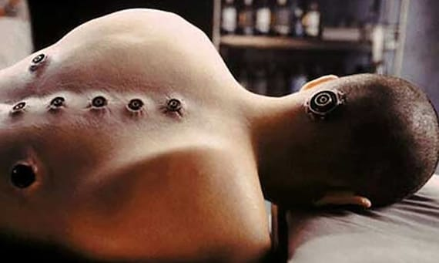
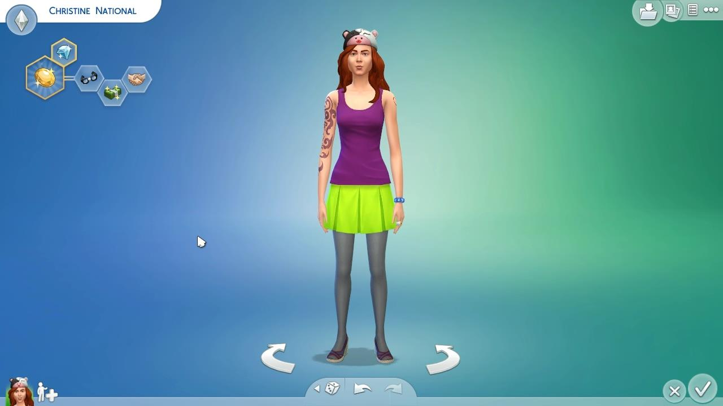
Innvendinger mot simulasjonsargumentet
Vår verden inneholder bevissthet (i hvert fall min egen)
To måter en simulasjon kan inneholde bevissthet:
Bio-simmer = fysisk, biologisk vesen
Sanseapparatet plugges inn i simulasjonen – kan også leve utenfor den
Som i The Matrix, Avatar, eller VR
Bare verden er en simulasjon, ikke egentlig simmene selv
Rene simmer = fullstendig programmert, laget av kode – som simulasjonen selv
Kan ikke eksistere utenfor simulasjonen (eller uten å bli lastet opp til en annen)
Både verden og de bevisste vesnene er simulert
Innvending:
Bio-simmer er for ressurskrevende til å simuleres i stor skala – vil ikke finnes flere av dem enn virkelige vesner
Rene simmer er umulige – bevissthet kan ikke simuleres!

Slide 13
Bio-simmer er ressurskrevende
Bio-simmer trenger mat, riktige omgivelser, plass, osv.
Hvis vår verden er en simulasjon – og alle mennesker er bio-simmer – trengs ressurser til 8 milliarder fysiske vesner som er plugget inn
Derfor vil det sannsynligvis bare lages noen få simulasjoner med bio-simmer – og begrenset antall bio-simmer per simulasjon.
Ikke flere simmer enn virkelige vesner likevel
Mulig at du er en sim – men mer sannsynlig at du er virkelig

Slide 14
Rene simmer er umulige
Bevissthet = følelser, tanker og andre subjektive opplevelser
Antagelse: bevissthet er avhengig av hjernen (eller et fysisk system)
Hva slags egenskaper ved hjernen (eller andre fysiske systemer) er bevissthet avhengig av?

Slide 15
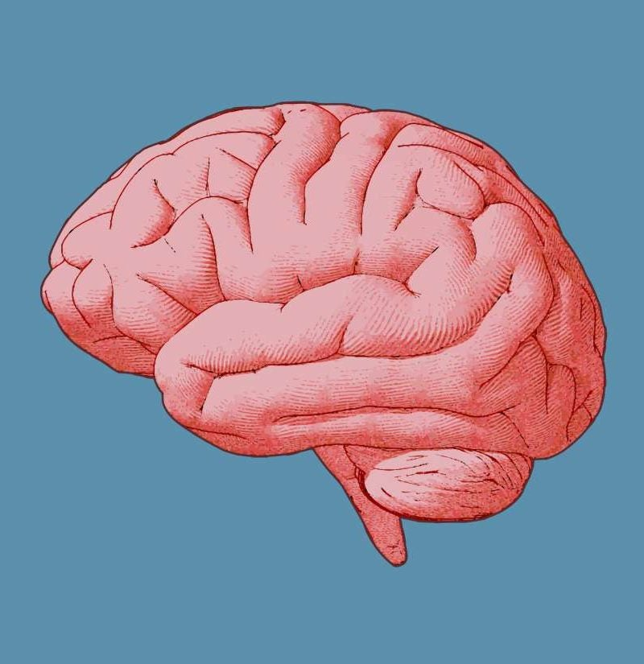
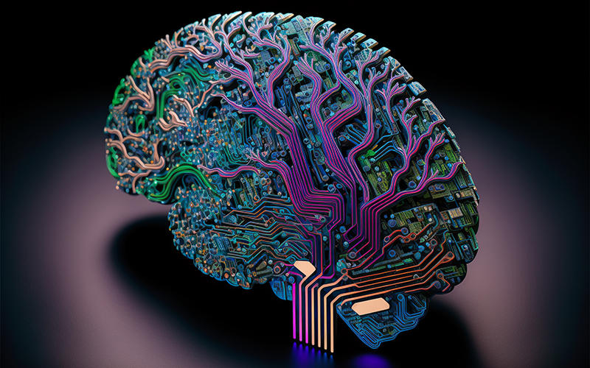
Hva slags fysiske egenskaper er bevissthet avhengig av?
Det biologiske synet
Bevissthet er avhengig av en spesiell type fysisk materie
Biologisk/karbonbasert materie, nevroner...
KI kan ikke ha bevissthet
Silikonbasert, ikke karbonbasert
Det strukturelle synet
Bevissthet er avhengig av en spesiell fysisk/konkret struktur – men samme hva slags materiale som har strukturen
KI kan ha bevissthet – men kun hvis den har fysiske elementer med lignende struktur som nevroner – og som er koblet sammen på lignende måte som våre nevroner.
Dagens KI sine transistorer er koblet sammen på en helt annen måte (feed-forward vs. feedback, mer modulært, osv.) – derfor ikke bevisst
Fremtidig KI kan være koblet på en annen måte – og dermed bli bevisst

Slide 16
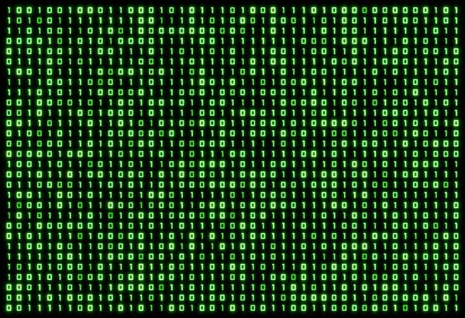
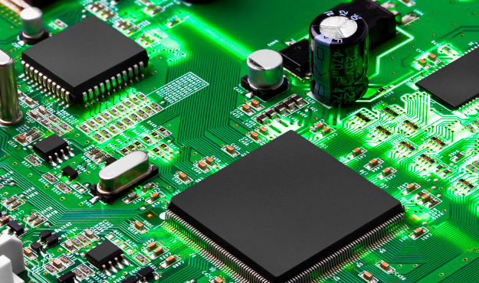
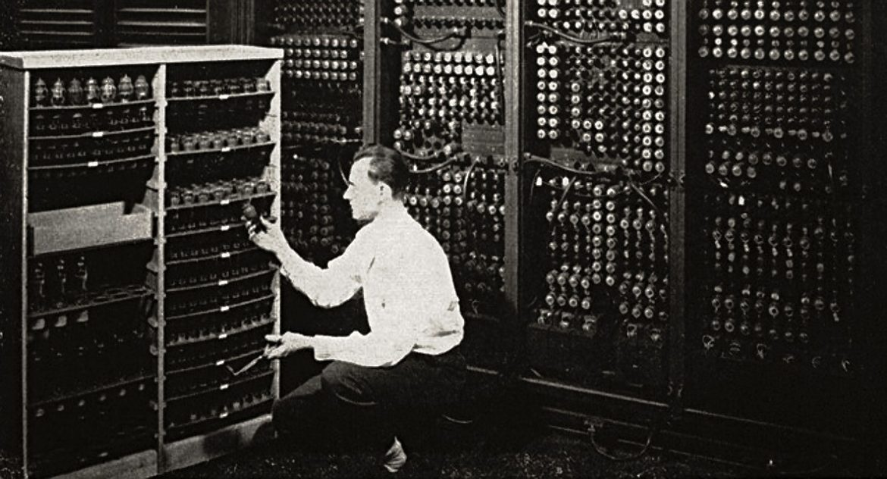
Hva slags fysiske egenskaper er bevissthet avhengig av?
Det komputasjonelle synet
Bevissthet er kun avhengig av abstrakt, komputasjonell struktur – verken fysisk materie eller fysisk struktur er relevant
Bevisstheten er ren programvare (software) – hjernen er maskinvare (hardware)
Et program er kun ett sett med logiske instruksjoner eller algoritmer – fullstendig abstrakt!
Det samme programmet kan kjøres på forskjellig maskinvare – med helt forskjellig materiale og struktur

Slide 17
Rene simmer er umulige
Hvis rene simmer skal være mulige (ha bevissthet), så må det komputasjonelle synet være sant
En ren sim er bare en bit med programvare/kode
Trenger ingen bestemt fysisk materie eller struktur – da ville det vært en bio-sim!

Slide 18
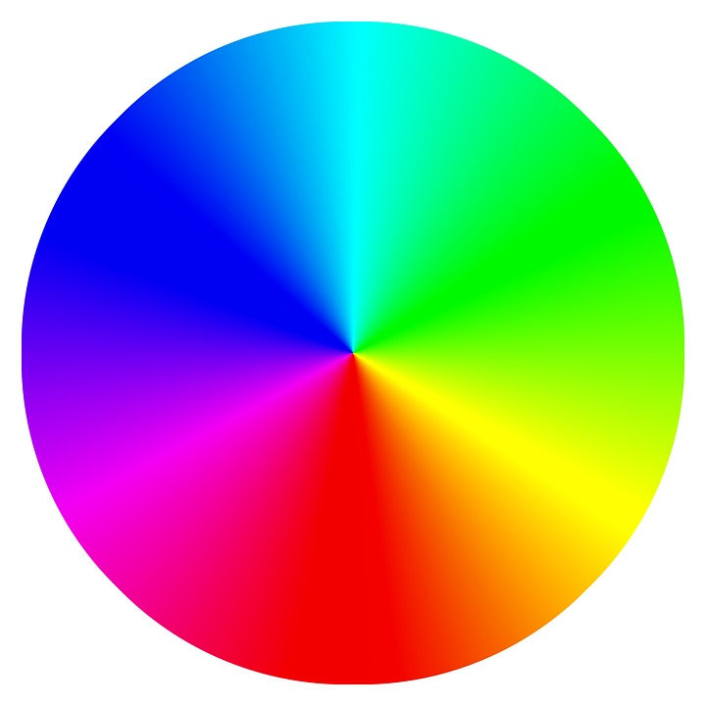
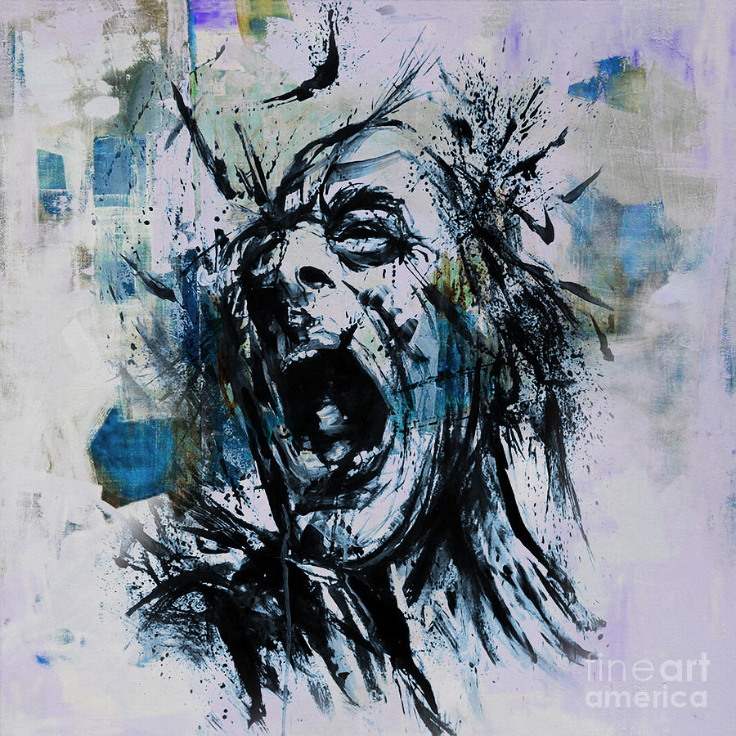
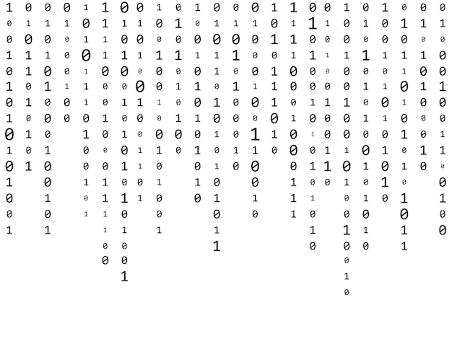
Rene simmer er umulige
Det er grunn til å tro at det komputasjonelle synet er usant
Programvare er bare en abstrakt, logisk konstruksjon – som en matematisk ligning!
Bevissthet er noe konkret og kvalitativt
Tenk på hvordan det oppleves å se rødt, eller føle smerte – finnes ikke noe mer konkret enn dette
Hvorfor har bevissthet da blitt koblet til programvare?
Bevisste vesner har evnen til å behandle informasjon – akkurat som programvare
Men dette er bare noe bevisstheten gjør – langt fra alt den er
Bevissthet er å ha opplevelser med konkrete subjektive kvaliteter
Derfor må bevisstheten også være (eller henge sammen med) en konkret fysisk prosess
Med en konkret struktur og kanskje også materiale (som i flg. det strukturelle eller biologiske synet), ikke bare abstrakte logiske algoritmer

Slide 19
Oppsummering
Hva er problemet med å leve i en simulasjon?
Sannheten har egenverdi?
Sannheten er en forutsetning for et fullverdig menneskeliv
Genuint oppnå noe – å fortjene ikke bare føle lykke
Geuine relasjoner til andre mennesker/vesner
Lever vi i en simulasjon?
Kan antagelig ikke utelukkes (Descartes)
Men er det sannsynlig?
Simulasjonsargumentet: ja
Innvendinger
Selv-undergravende
Bevissthet kan ikke simuleres – fordi det komputasjonelle synet er galt

Slide 20
Lære mer?
www.simulation-argument.com
Mer om simulasjonsargumentet
heddahasselmorch.com
Lenker til forskjellige tekster om bevissthet
Årsstudium i filosofi og bachelor i filosofi, politikk og økonomi (FPØ) startes opp fra høsten 2024 på Høgskolen i Lillehammer
www.inn.no

